Slide 1

폰 좀 내이만 (Pon Johm Naimann)
병장 박찬정
병장 강동민
병장 이진휘

Slide 2
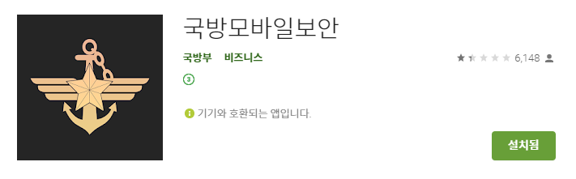
이 앱을 아시나요?

Slide 3

“해제했는데도 카메라가 켜지지 않아요.”
많은 불편과 불안
“앱을 설치하니 핸드폰이 느려졌어요.”
“유*브는 왜 강제종료시키죠?”
그러던 중…
“이 권한은 왜 요구하죠?
수틀리면 제 핸드폰을 엎어버리겠다는 건가요?”

Slide 4
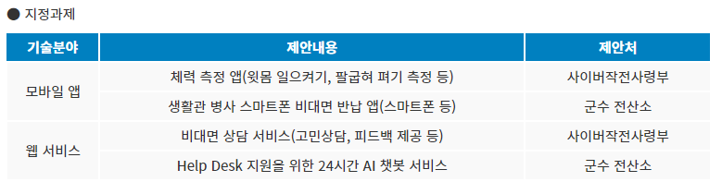
제 2의 ‘국방모바일보안’이 탄생하는게 아닌지
정말 앱만으로 반납을 통제해야 하는지
IoT로도… 될 것 같은데?!

Slide 5
비대면 반납 ‘시스템’을 만들자!
💡 비대면으로 이루어져야 함
💡 앱에서 많은 걸 요구하면 안됨
💡 비정상 반납 행위로부터
충분한 방어력을 갖춰야 함
💡 기종에 무관하게 적용할 수 있어야 함

Slide 6
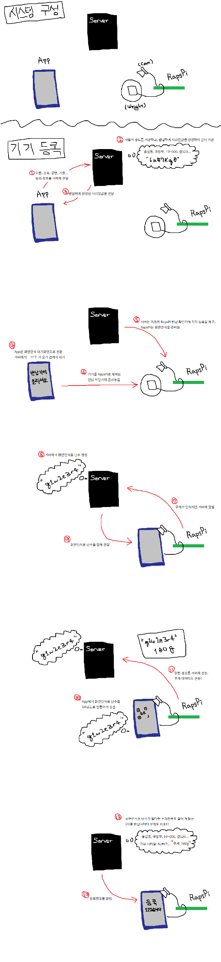
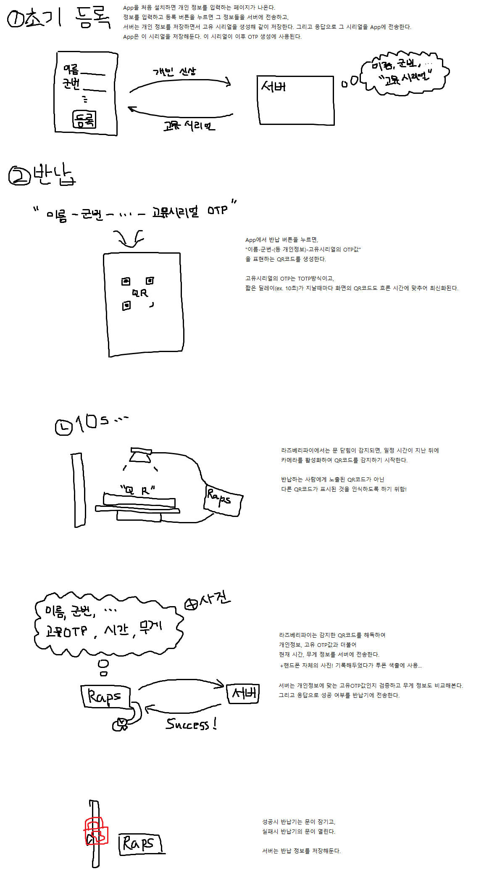
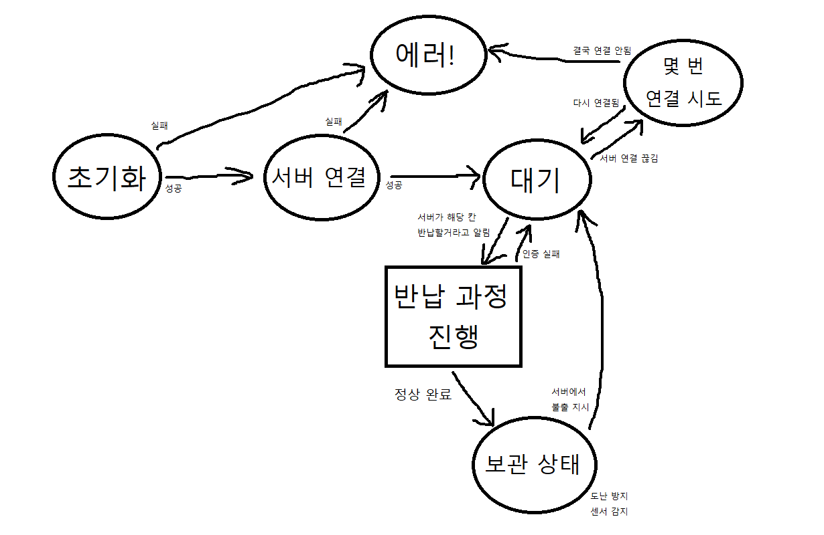
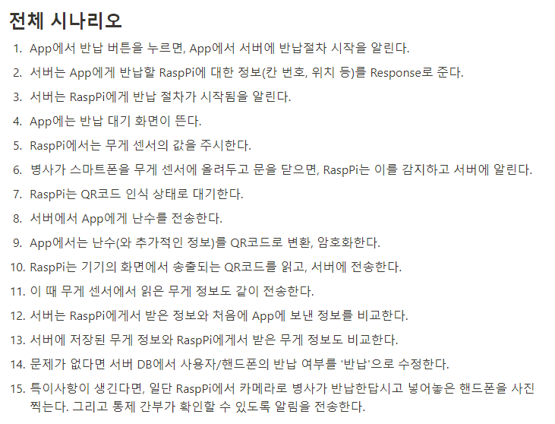
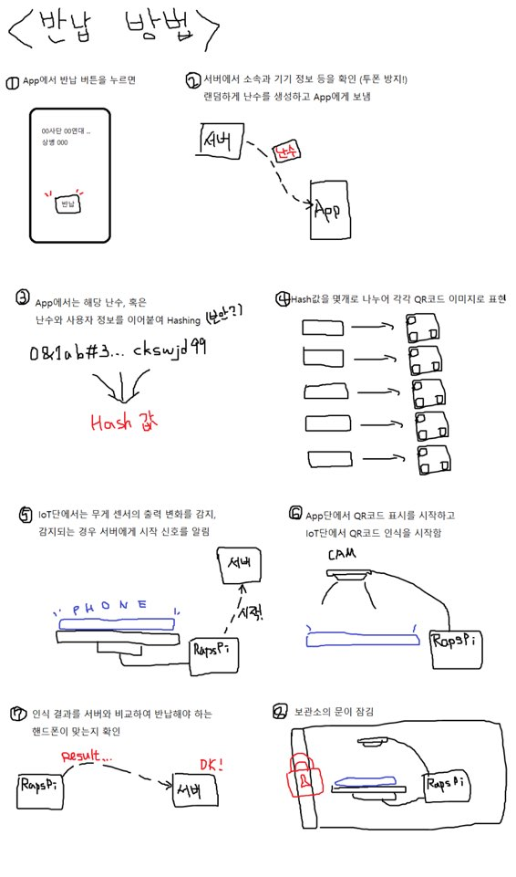
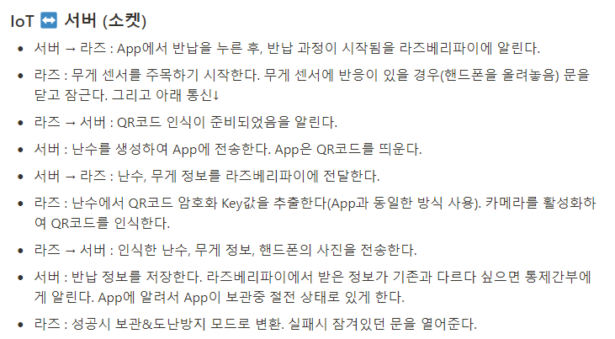
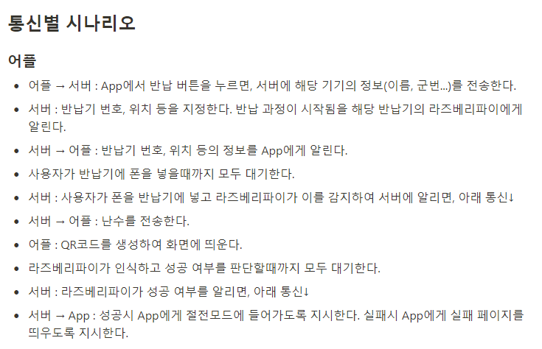
이를 만족시킬 수 있는 시스템..?
수많은 시나리오 작성 & 시행착오

Slide 7
Q. QR코드를 사용하자.
A. QR코드를 베끼면? (스크린샷, 모눈종이)
기기가 반납기에 들어간 후에
앱에 난수를 전송하자!

Slide 8
Q. 그런데 네트워크 연결이 제한될 때는?
(파견지 등)
그럼 TOTP를 사용하자!
그리고 등록시에만 서버로부터 UUID를
발급받아 SEED값으로 사용하자.

Slide 9
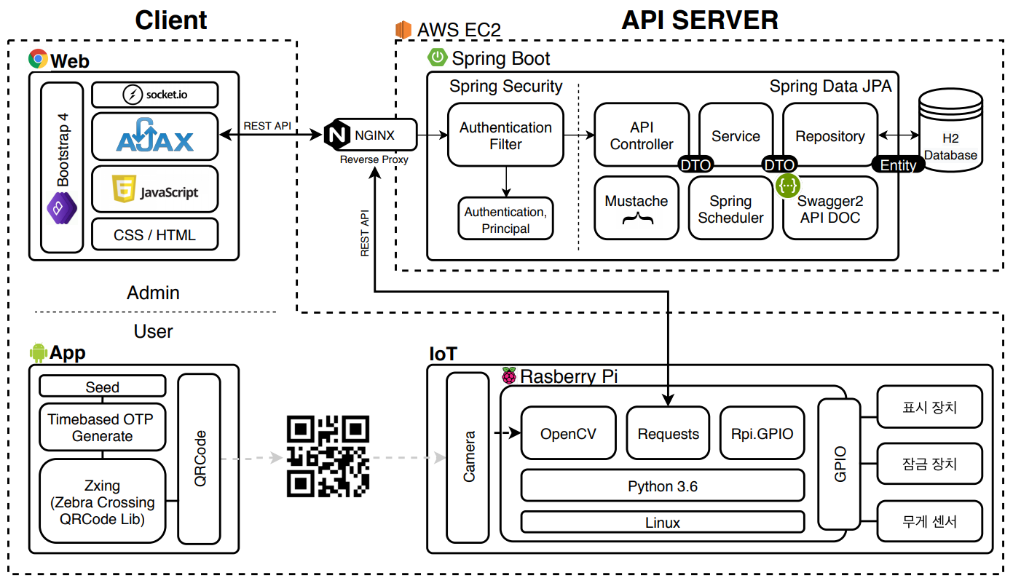
그래서 나온 시스템

Slide 10
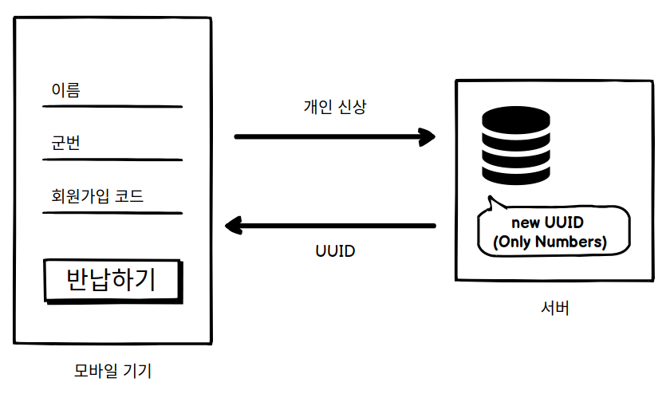
초기등록

Slide 11
앱에서 요구하는 권한
없음

Slide 12
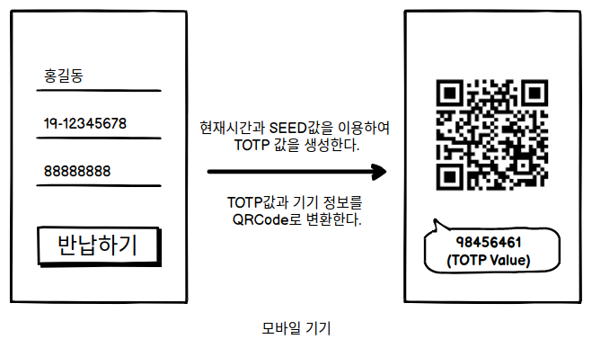
반 납

Slide 13
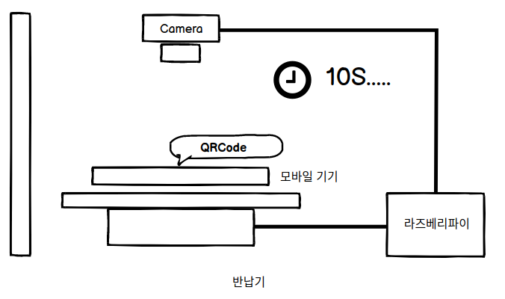
반 납

Slide 14
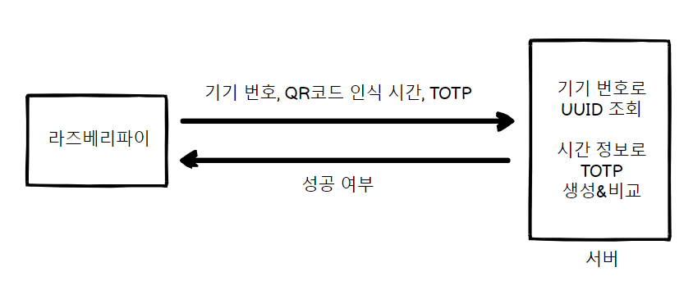
반납 - TOTP 검증

Slide 15
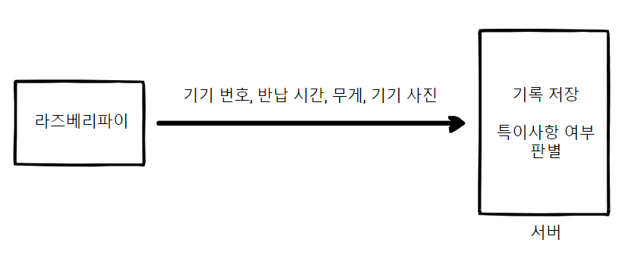
반납 성공 - 반납기록 전송

Slide 16
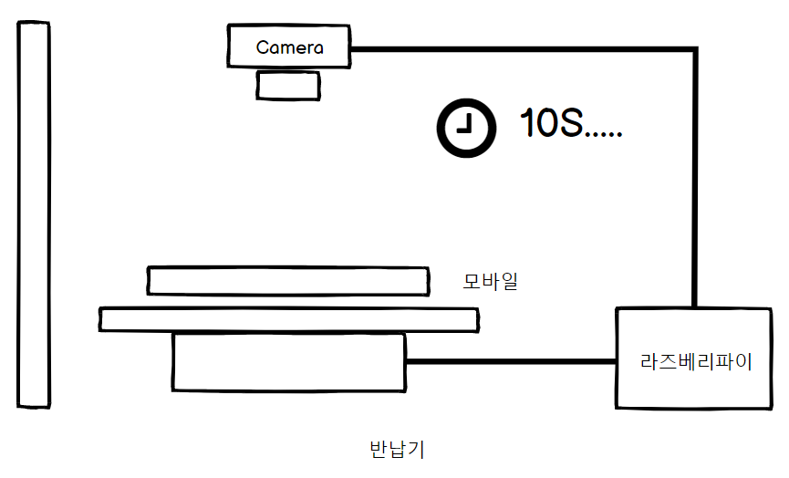

반납 실패 - 다시 시도하도록 안내

Slide 17
시연 영상

Slide 18
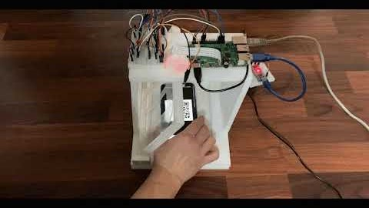

Slide 19
고급 기능

Slide 20
QR코드 색상암호화

Slide 21
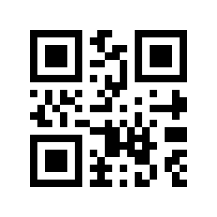
아무나 해독 가능
일반 QR코드

Slide 22


???
붉은색 선글라스를 끼면 QR코드의 형태가 명확해진다!

Slide 23
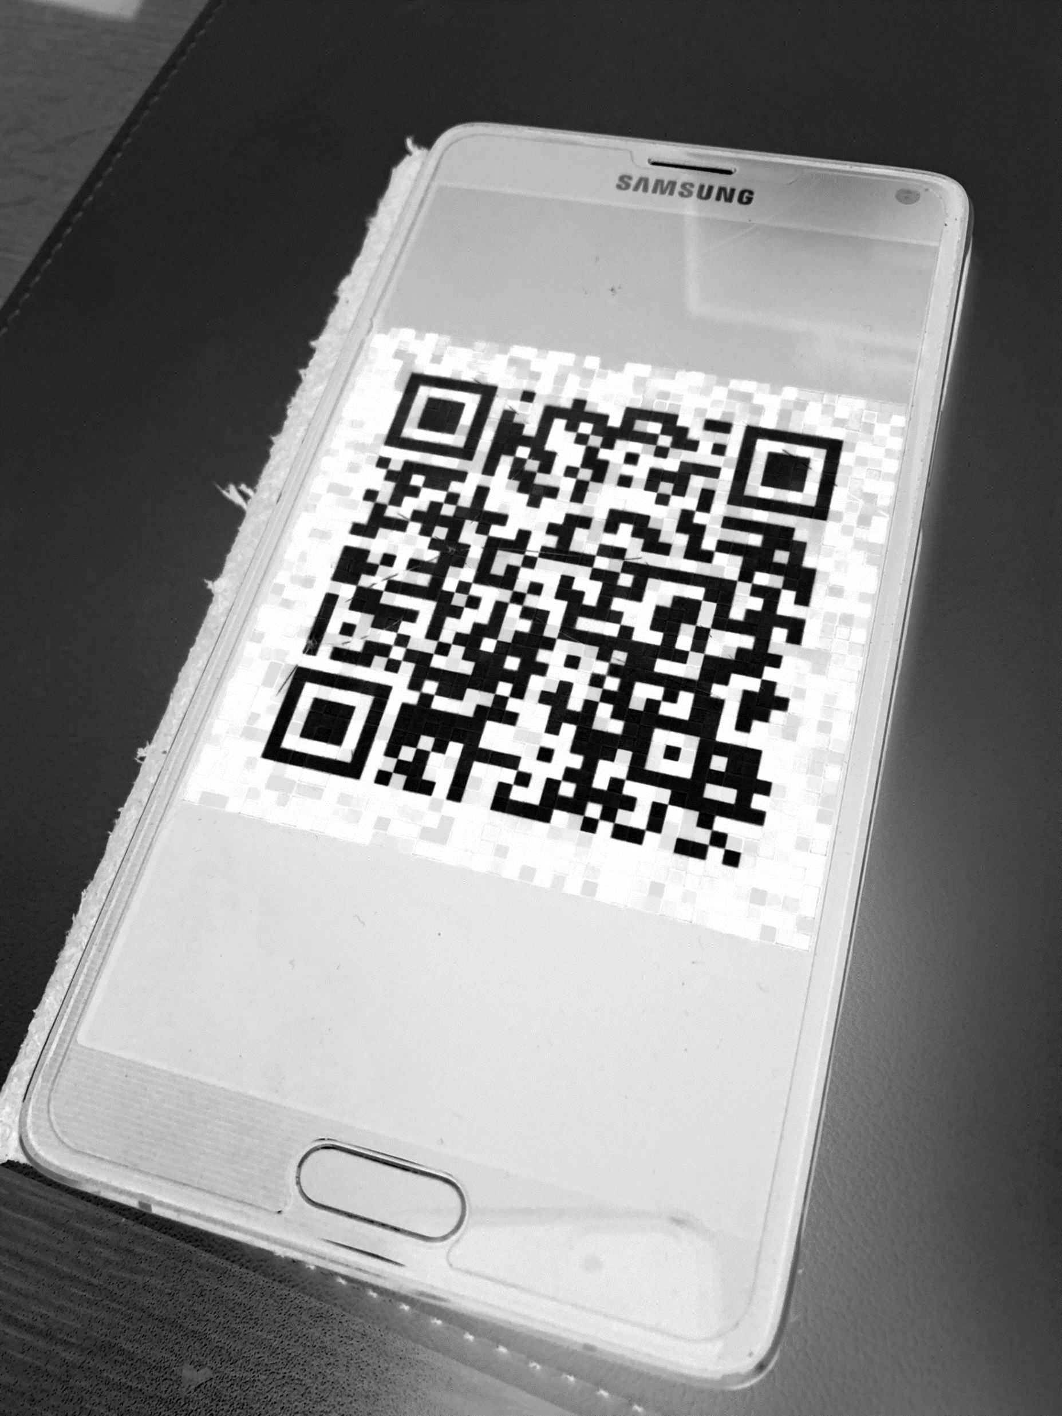
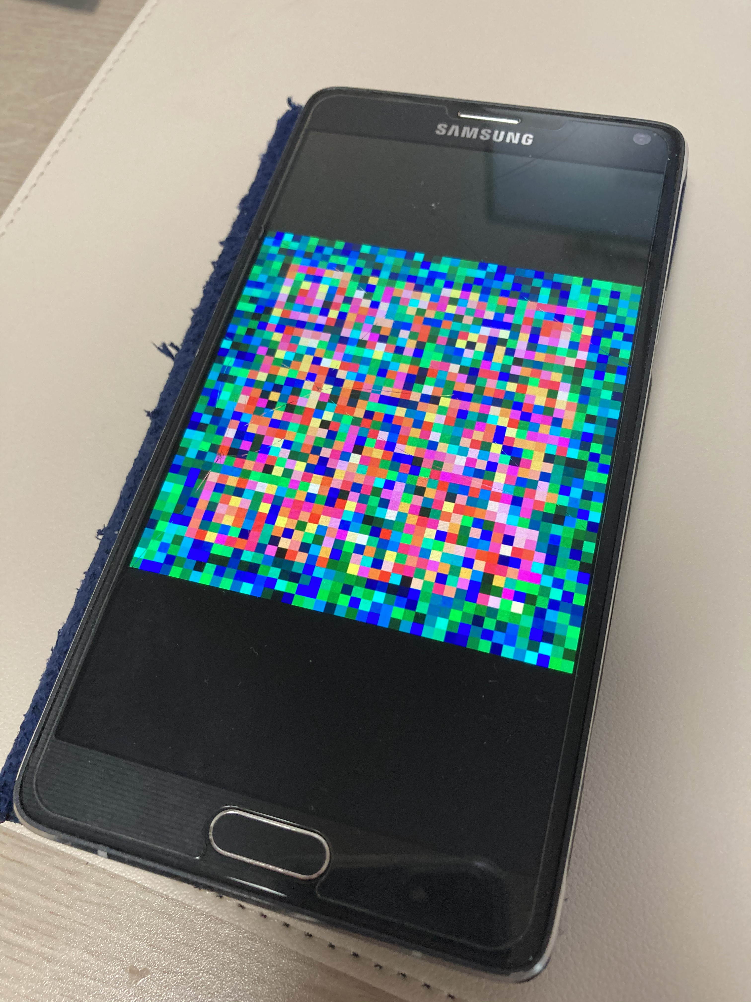

Slide 24
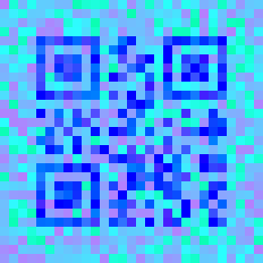
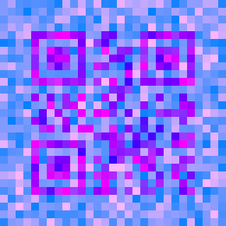
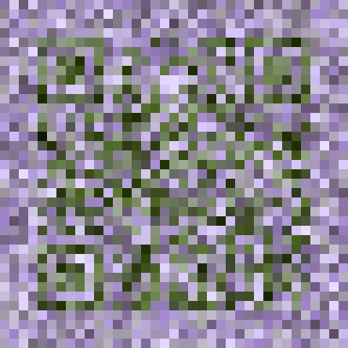
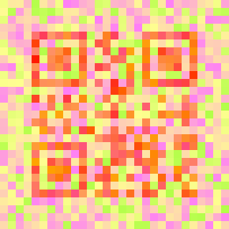
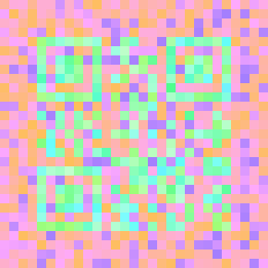
모든 색으로
암호화 가능
‘색’이 아닌
임의의 세 벡터로도 가능

Slide 25
관리자용 앱

Slide 26
📟
서버는 반드시 국방망 외부에 있어야 함.
(병사 기기와 통신 불가)
🖥
부대 내 일반PC는 사지방밖에 없음.
(사용성이 매우 떨어짐)

Slide 27
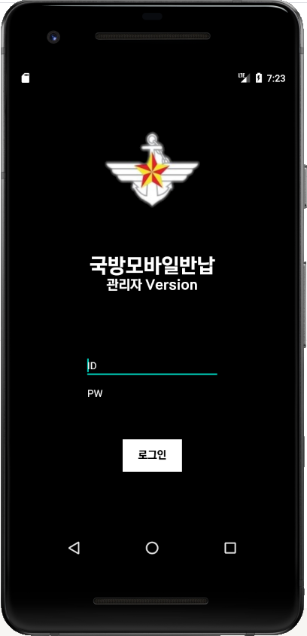
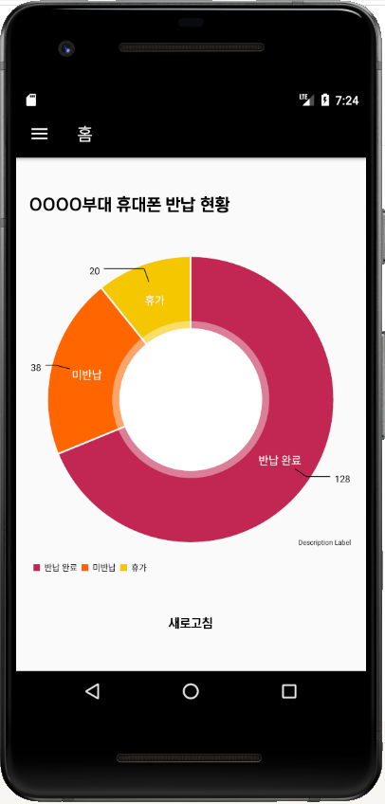
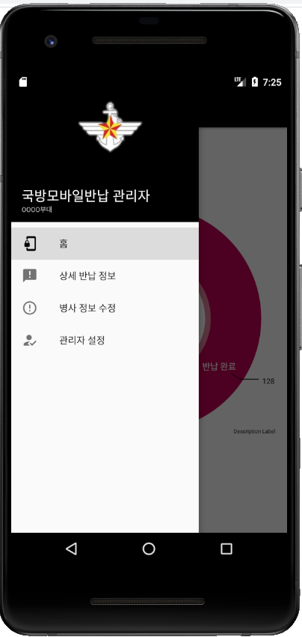
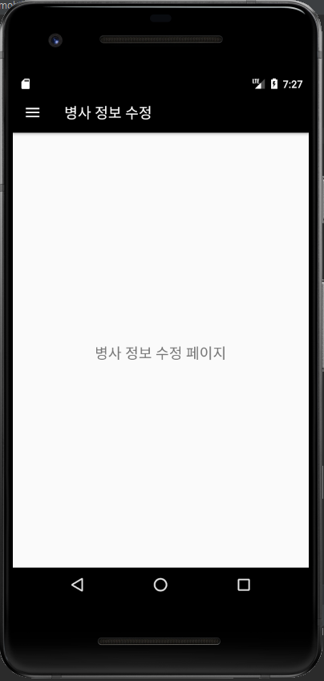
📱
따라서 관리 간부의 스마트폰을 통해
서버에 접속하고 현황을 관리하여야 함.

Slide 28
아두이노 미사용

Slide 29
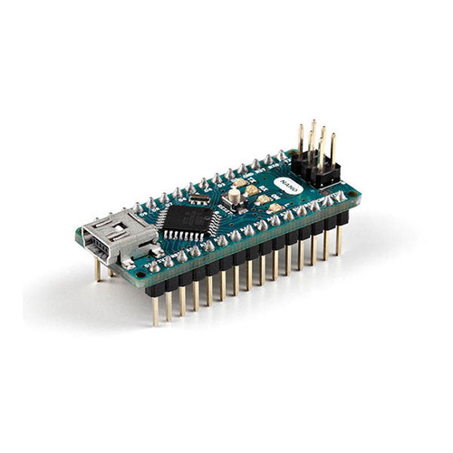
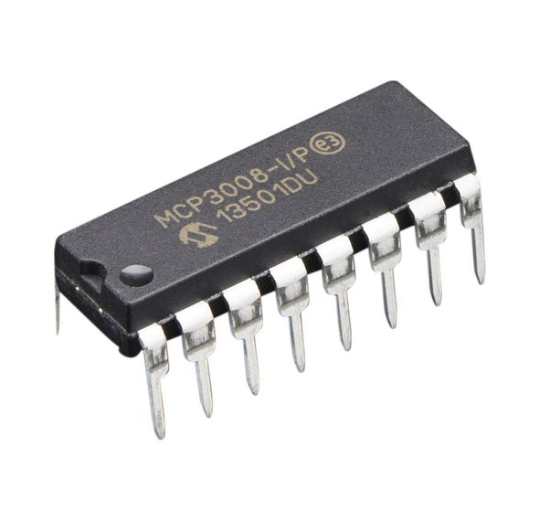
아두이노의 GPL 라이선스로부터도
자유로워질 수 있음

Slide 30
1:N 반납기

Slide 31
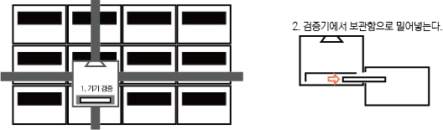
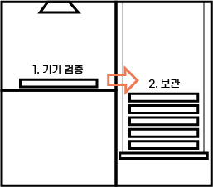
기기 N대 : 반납기 1대
기기 1대 : 반납기 1대

Slide 32
📃 자세한 내용은 깃북 참조!

Slide 33
감사합니다.

